Slide 1

MakerCourse Project:
(Augustus 2014)

Slide 2
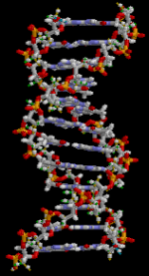
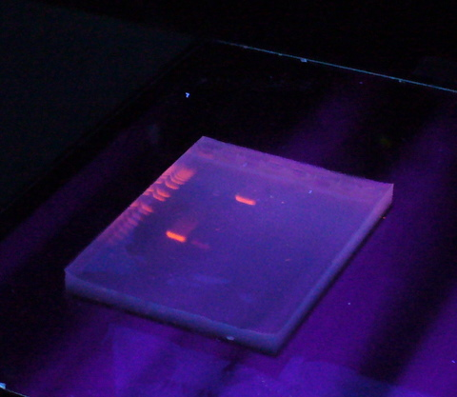
DNA

Slide 3
Doel
Experimenteren met DNA
  PCR machine bouwen
  Electrophorese apparaat maken
  Experimenten bedenken

Slide 4
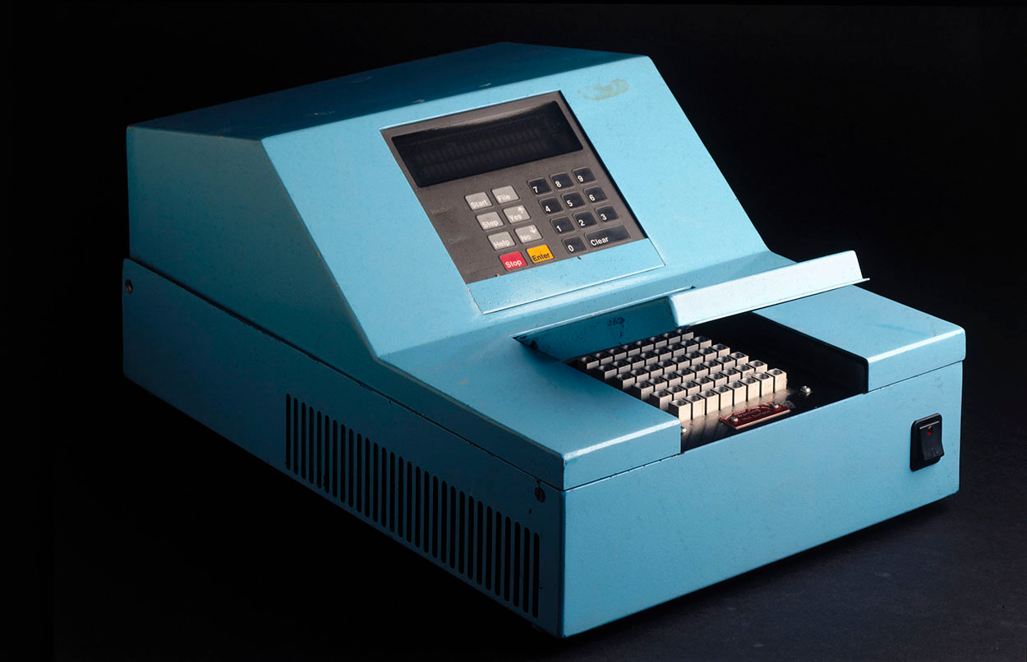
?
€ 2000
~ € 100

Slide 5
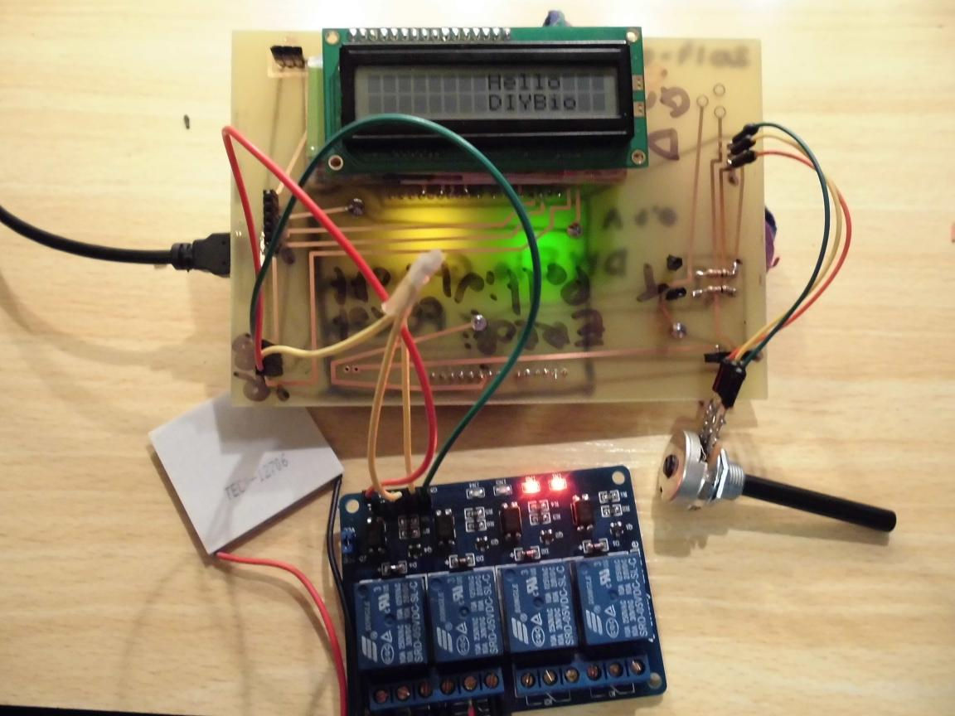
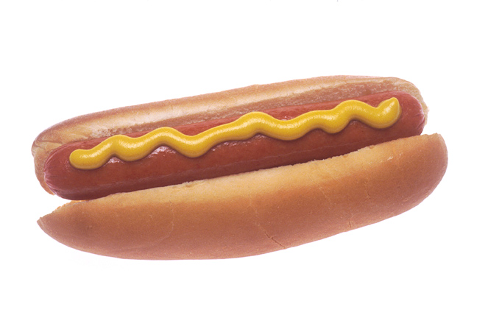
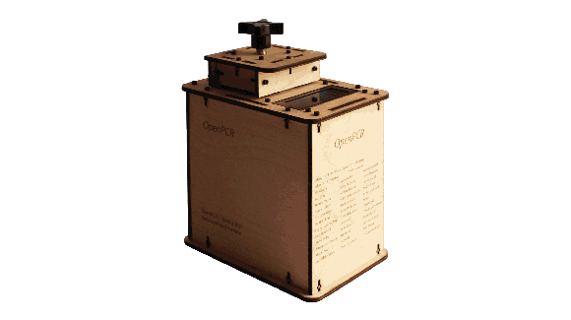
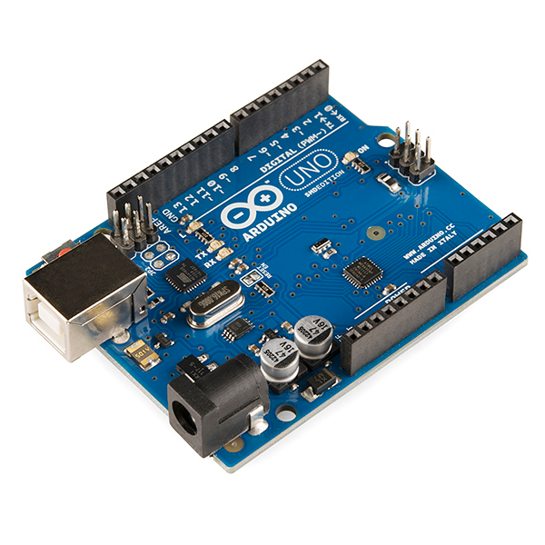
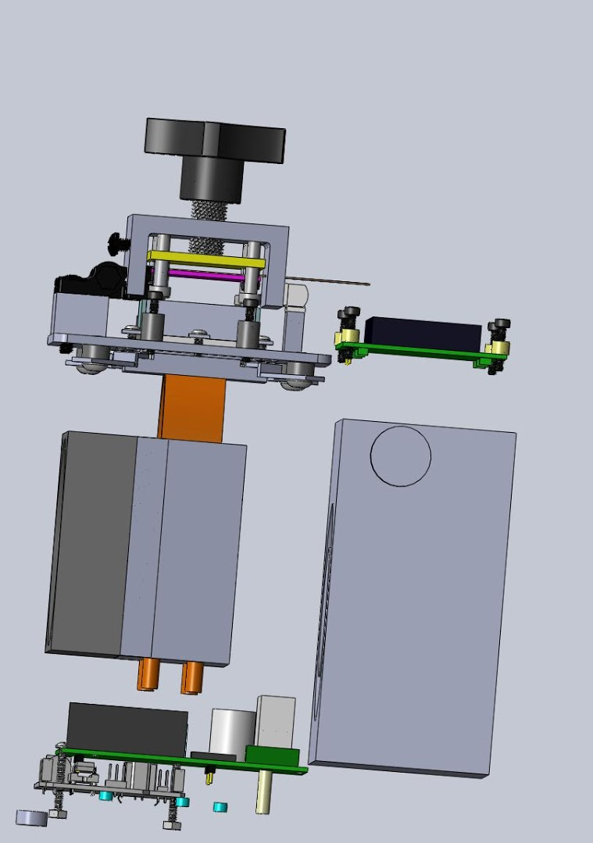
Electronica
Experimenten
Arduino
- temperatuur regeling
- LCD scherm
Ontwerpen

Slide 6
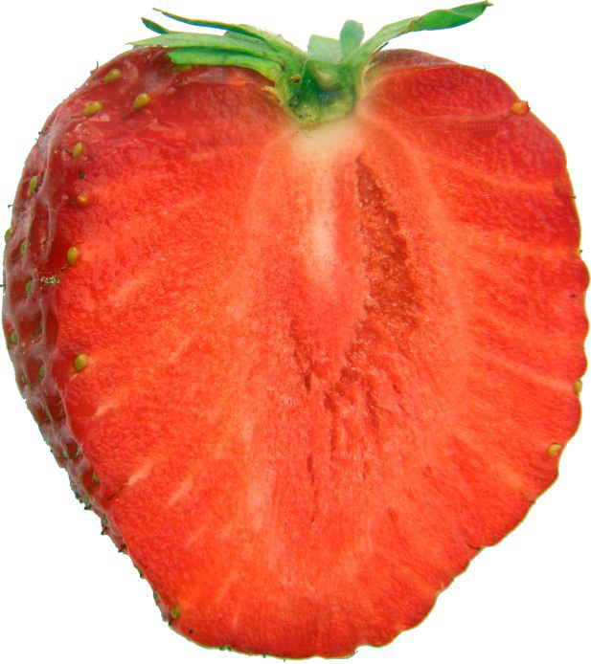
Volgende week?
Hoe haal je DNA uit een aardbei?

